Slide 1
F28335中断系统

Slide 2
本讲主要内容
1.中断介绍
2.中断操作
3.中断相关寄存器
4.中断配置

Slide 3
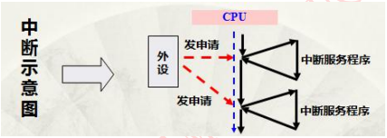
1.中断介绍
1.1 中断概念
中断其实就是当 CPU 执行程序时，由于发生了某种随机的事件(外部或内部)，引起 CPU 暂时中断正在运行的程序，转去执行一段特殊的服务程序(中断服务子程序或中断处理程序)，以处理该事件，该事件处理完后又返回被中断的程序继续执行，这一过程就称为中断，引发中断的称为中断源。

Slide 4
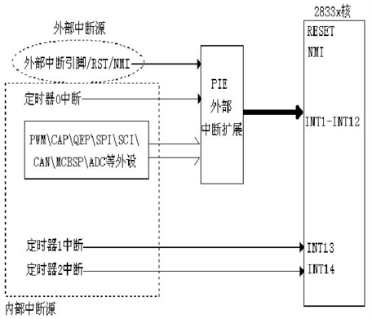
1.2 F28335中断概述
F28335内部有16个中断线，其中包括2个不可屏蔽中断（RESET和NMI）与14个可屏蔽中断。

Slide 5
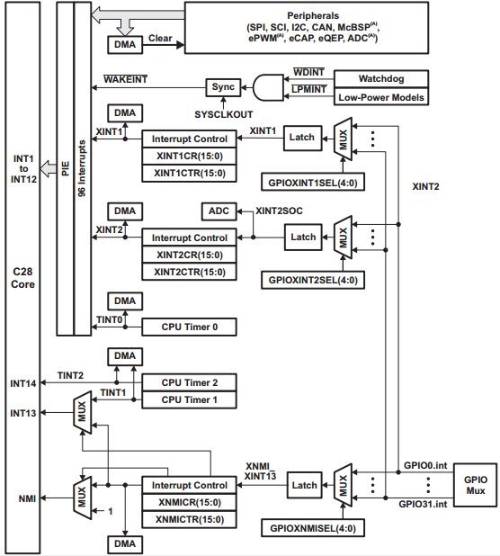
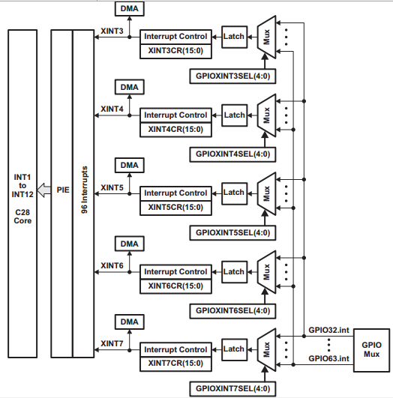

Slide 6
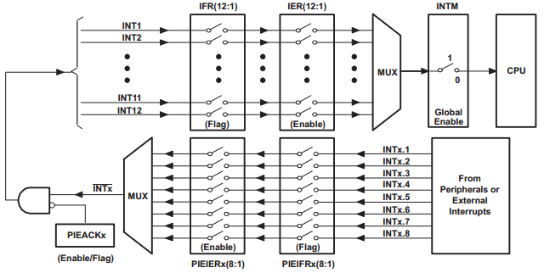
1.3 F28335中断机制
F28335的中断采用的是3级中断机制，分别是外设级中断、PIE级中断和CPU级中断，最内核部分为CPU级中断，即CPU只能响应从CPU中断线上过来的中断请求，但F28335中断源很多，CPU没有那么多中断线，在有限中断线的情况下，只能安排中断线进行复用，其复用管理就有了中间层的PIE级中断，外设要能够成功产生中断响应，就要首先经外设级中断允许，然后经PIE允许，最终CPU做出响应。

Slide 7
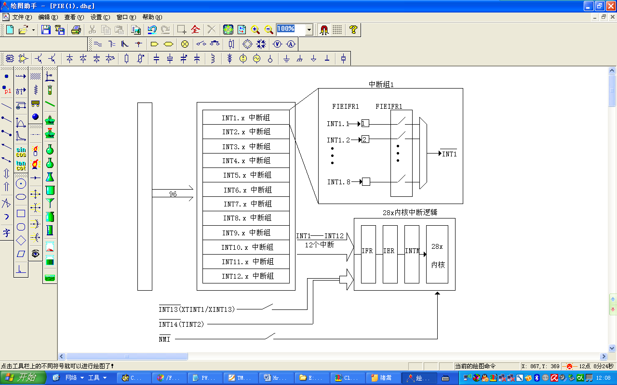

Slide 8
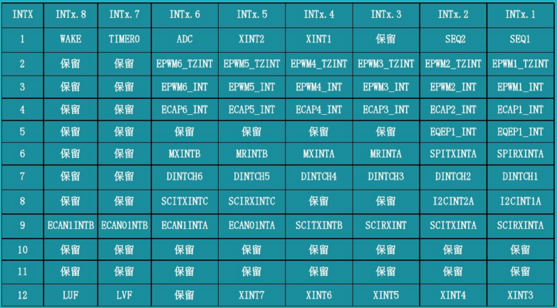

Slide 9
1.4 F28335中断向量
CPU响应中断，就是CPU要去执行相应的中断服务程序，其响应过程是CPU将现执行程序的指令地址压入堆栈，跳转到中断服务程序入口地址，中断服务程序的入口地址就是中断向量，这个中断向量用2个16位寄存器存放。入口地址是22位的，地址的低16位保存在该向量的低16位；地址的高16位则保存在它的高6位，更高的10位保留。

Slide 10
1.5 中断向量映射方式
在F28335中，中断向量表可以被映射到4个不同的存储区域，在实际应用中，F28335只能使用PIE中断向量表映射区域。中断向量表映射主要由以下型号控制。
①VMAP：该位在状态寄存器1（ST1）的第3位，复位后值为1。可以通过改变ST1值或使用SETC/CLRC VMAP指令改变VMAP的值，正常操作时该位置1。
②MOM1MAP：该位在状态寄存器1（ST1）的第11位，复位后该位置1.可以通过改变ST1的值或使用SETC/CLRC M0M1MAP指令改变M0M1MAP的值，正常操作该位置1。M0M1MAP=0是厂家测试时使用。
③ENPIE：该位在PIECTRL寄存器的第0位，复位的默认值为0（PIE被屏蔽）。器件复位后，可以通过调整PIECTRL寄存器的值进行修改。
根据上述控制位的不同设置，中断向量表有不同的映射方式，如图

Slide 11
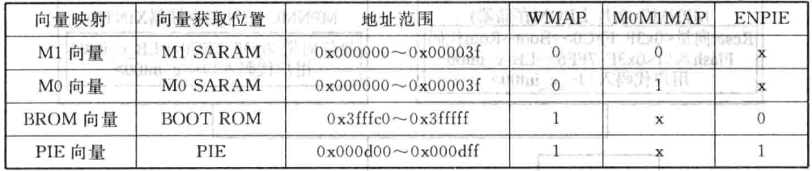

Slide 12
2.中断操作
2.1 复位中断操作过程
PIE模块8个中断分成一组与外部中断一起共用一个CPU中断，总共有12组中断（INT1-INT12）。每组中断有相应的中断标志（PIEIFR）和使能寄存器（PIEIER），这些寄存器控制PIE向CPU申请中断。同时CPU还根据PIEIFR和PIEIER寄存器确定执行哪个中断服务程序。在清除PIEIFR和PIEIER的位时，要遵循以下3个规则。
①不要用软件编程清除PIEIFR的位
②软件设置中断优先级
③使用PIEIER禁止中断

Slide 13
2.2 使能/禁止复用外设中断的处理
应用外设中断的使能/禁止标志位使能/禁止外设中断，PIEIER和CPU IER寄存器主要是在同一组中断内设置中断优先级。如果要修改PIEIER寄存器的设置，有两种方法。第一种方法是保护相应的PIE标志寄存器标志位，防止中断丢失。第二种方法是清除相应的PIE寄存器的标志位。

Slide 14
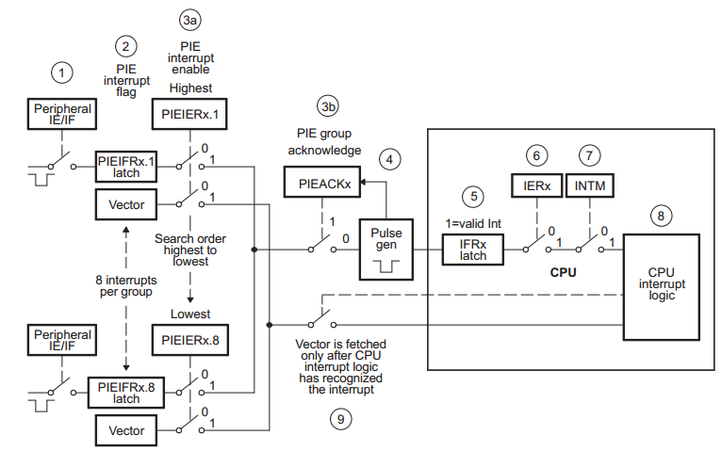
2.3 外设复用中断向CPU申请中断的流程

Slide 15

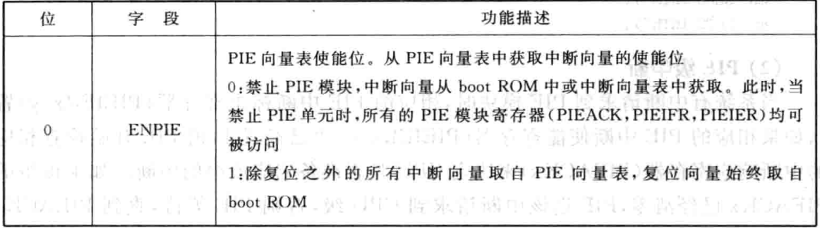
3.中断相关寄存器
3.1 PIE控制寄存器（PIECTRL）

Slide 16
4.中断配置
（1）使能外设对应的PIE中断，由于外设中断较多，它们是由PIE统一管理，所以要根据你所使用的外设中断选择对应的组，比如外部中断1，它是由PIE组1的第4线连接，这个在前面中断介绍时讲解过。因此可由PIE控制寄存器中相应中断使能位来控制。
PieCtrlRegs.PIEIER1.bit.INTx4 = 1; // 使能PIE组1的INT4
（2）使能外设中断，这个具体是由外设相关中断使能位来控制，比如外部中断1，这个可由外部中断1的控制寄存器中相应中断使能位来控制。
XIntruptRegs.XINT1CR.bit.ENABLE= 1; // 使能XINT1

Slide 17
（3）指定中断向量表中断服务函数地址，这个通过对PIE中断向量表寄存器的相应位进行设置，中断服务函数名可自定义，但是要符合C语言标识符命名规则，在中断函数名前需加上地址符“&”。在对PIE中断向量表寄存器设置时要先声明EALLOW，修改完成后还要声明EDIS。比如外部中断1，其设置如下：
EALLOW; // 修改被保护的寄存器，修改前应添加EALLOW语句
PieVectTable.XINT1 = &EXTI1_IRQn;
EDIS; // EDIS的意思是不允许修改被保护的寄存器

Slide 18
（4）使能CPU中断及全局中断，这个通过对IER和EINT寄存器相应位设置进行使能或者失能。比如外部中断1，其代码如下：
IER |= M_INT1; // 使能CPU中断1（INT1）
EINT; // 开全局中断
（5）编写中断服务函数
配置好中断后如果有触发，即会进入中断服务函数，中断服务函数名在前面已定义好，所以要保证一致，否则将不会进入中断服务函数内执行。在DSP28335软件开发中，要在中断服务函数名前加上关键字interrupt。例如外部中断1的中断服务函数：
interrupt void EXTI1_IRQn(void)
{
...功能程序
}

